Slide 1
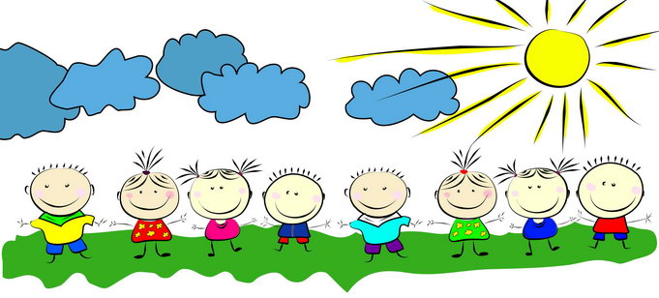
Внешность человека может быть обманчива
Подготовила воспитатель : Андреева Е.А.

Slide 2
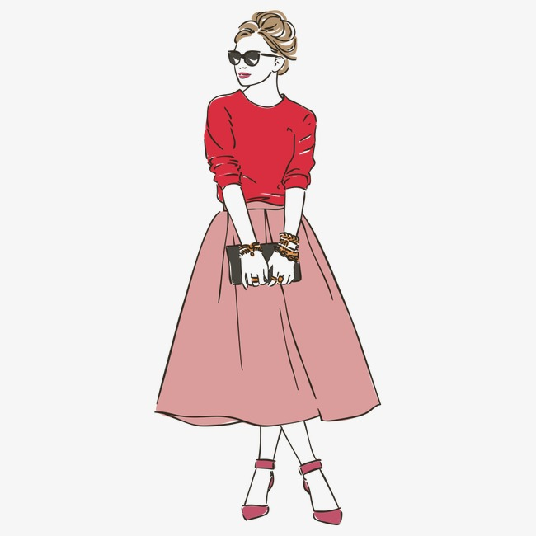
Может ли
молодая,
хорошо
одетая женщина быть опасной?

Slide 3

А мужчина с приятной внешностью?

Slide 4
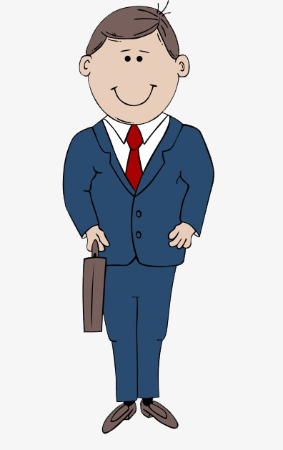


А вообще человек с открытой дружелюбной улыбкой

Slide 5
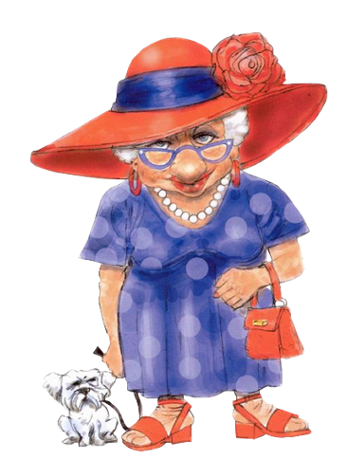
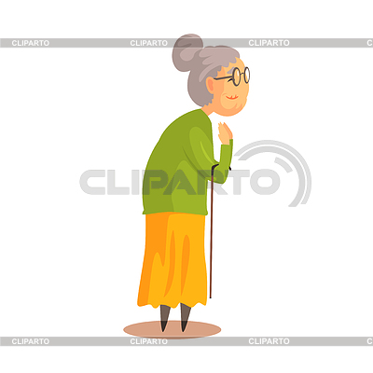
А причудливо одетая старушка?
Или старушка с палкой?

Slide 6
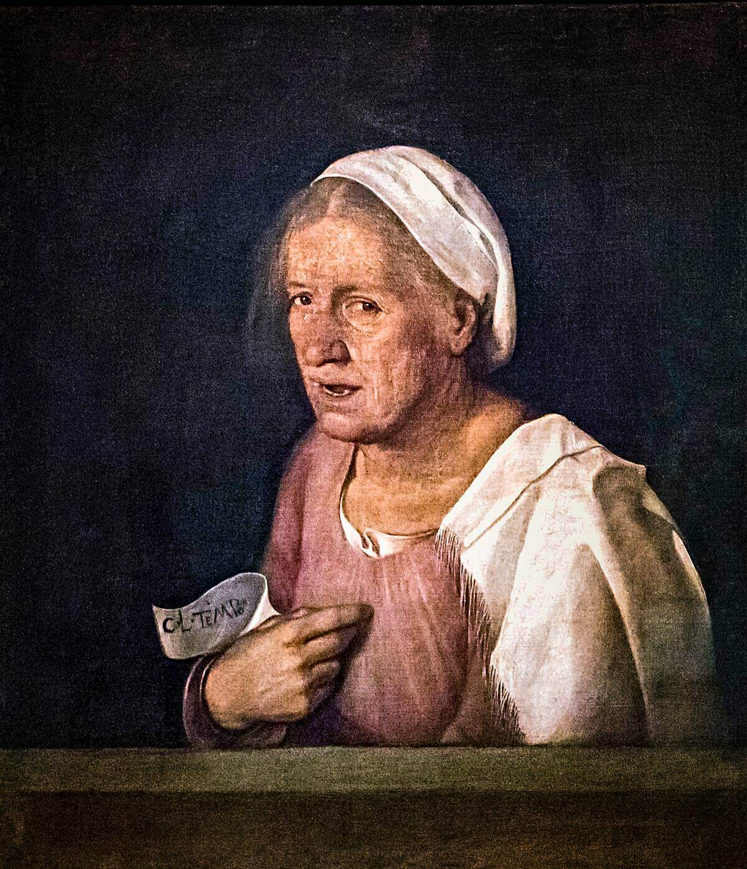
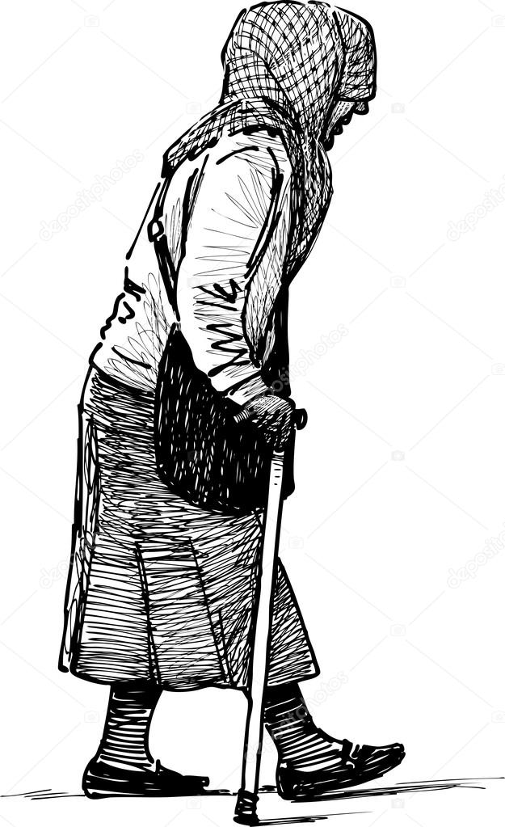

Slide 7
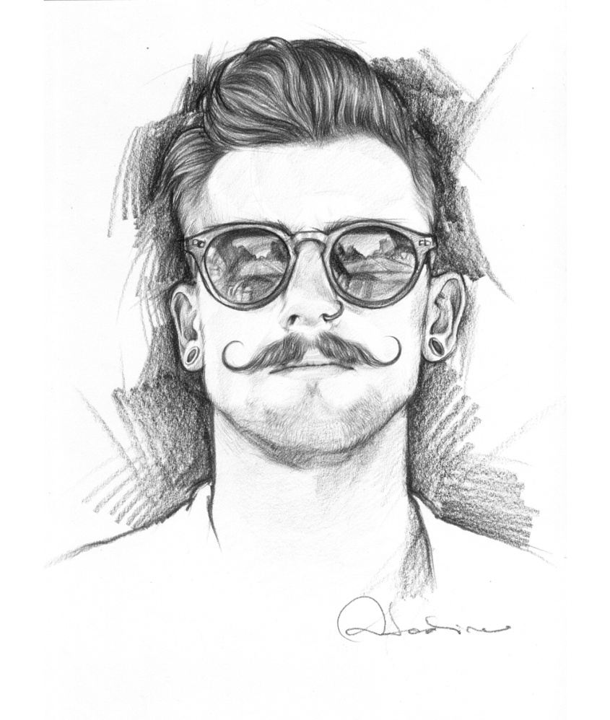
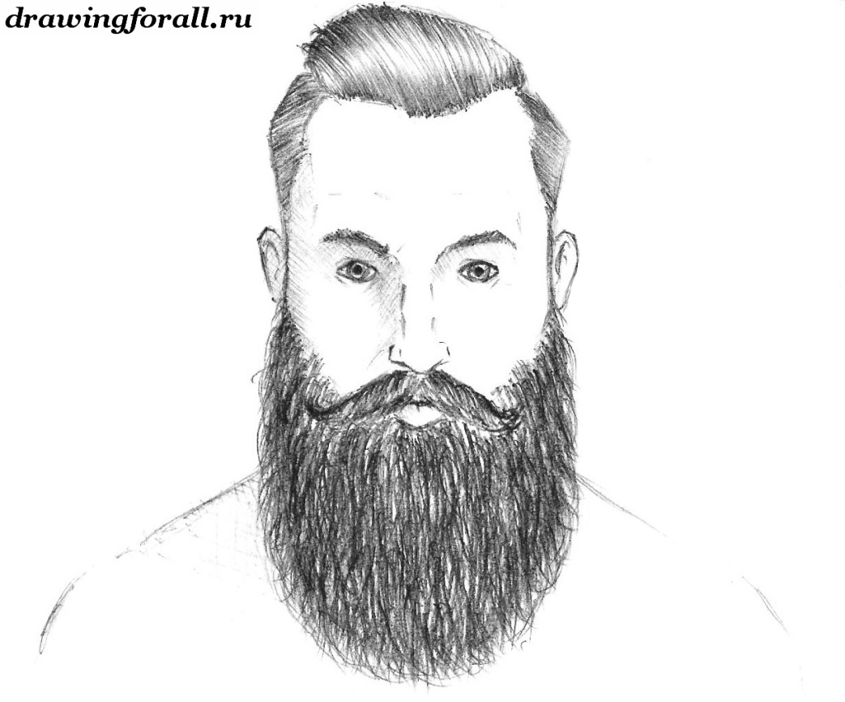
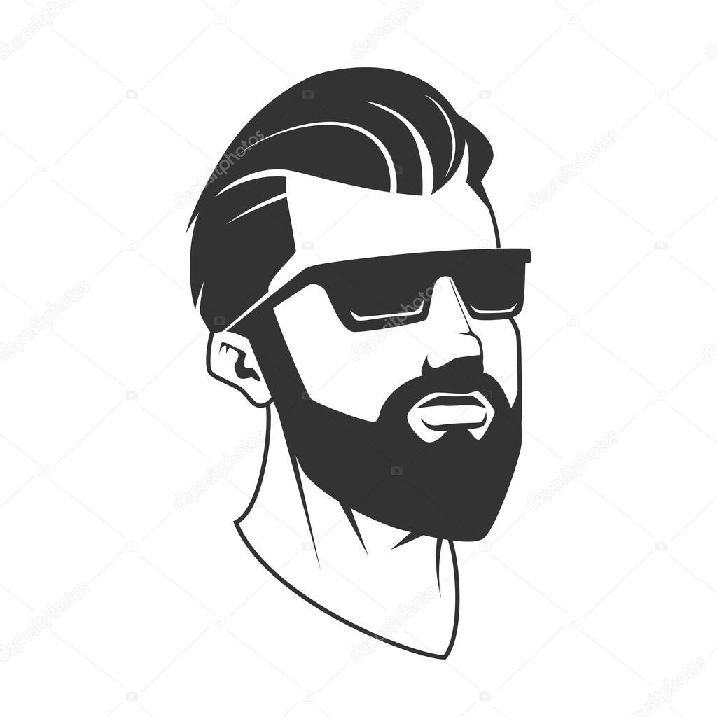

Slide 8
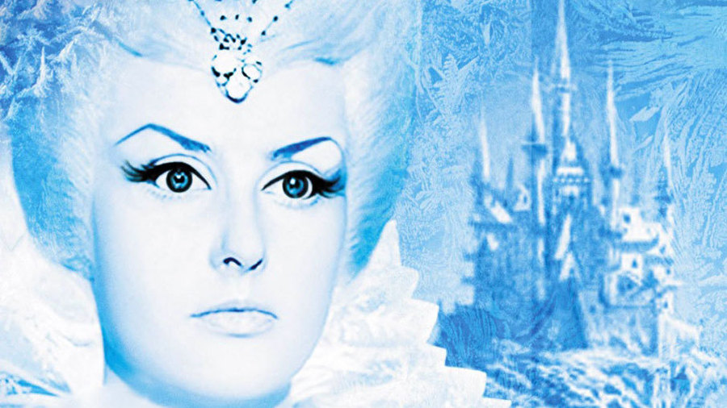
Снежная королева

Slide 9


Slide 10
